Slide 1

数据库系统概论
An Introduction to Database System
第七章 数据库设计

Slide 2
第七章 数据库设计
7.1 数据库设计概述
7.2 需求分析
7.3 概念结构设计
7.4 逻辑结构设计
7.5 物理结构设计
7.6 数据库的实施和维护
7.7 小结

Slide 3
7.1.3 数据库设计的基本步骤
数据库设计分6个阶段
  需求分析
  概念结构设计
  逻辑结构设计
  物理结构设计
  数据库实施
  数据库运行和维护
需求分析和概念设计独立于任何数据库管理系统
逻辑设计和物理设计与选用的数据库管理系统密切相关

Slide 4
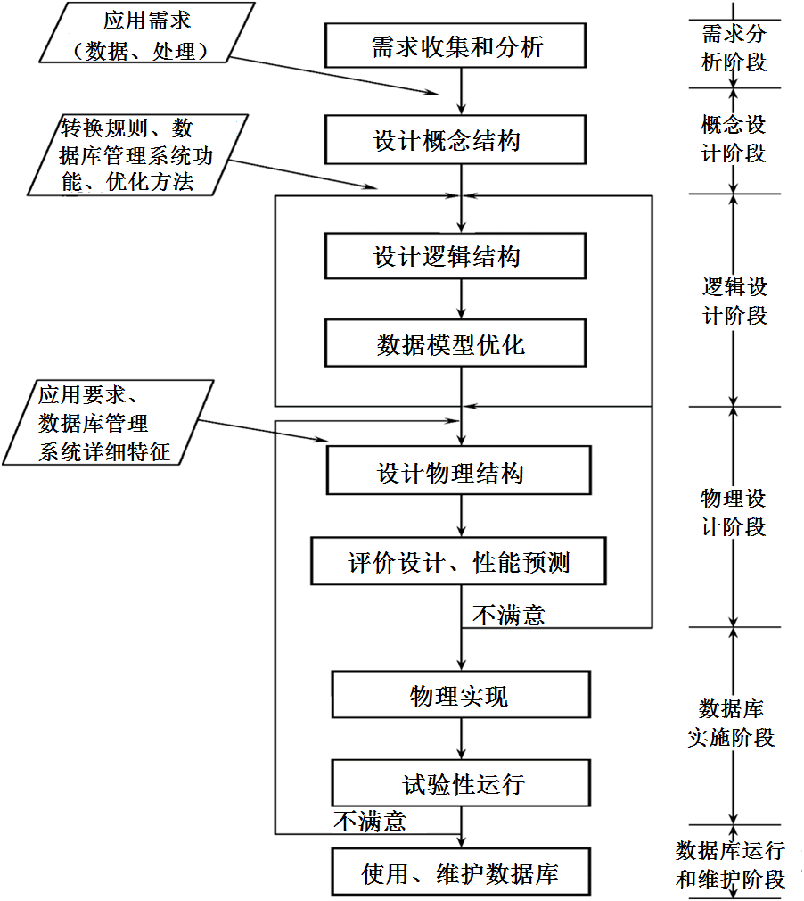
用户需求
沙盘模型
结构图纸
施工设计
建筑施工
维护

Slide 5
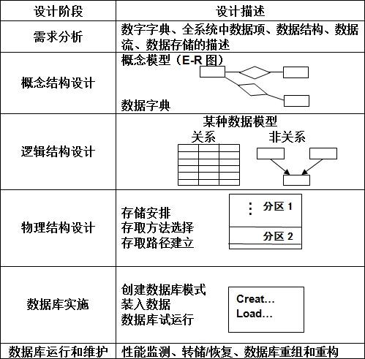
数据库设计的基本步骤（续）
图7.3 数据库设计各个阶段的数据设计描述

Slide 6
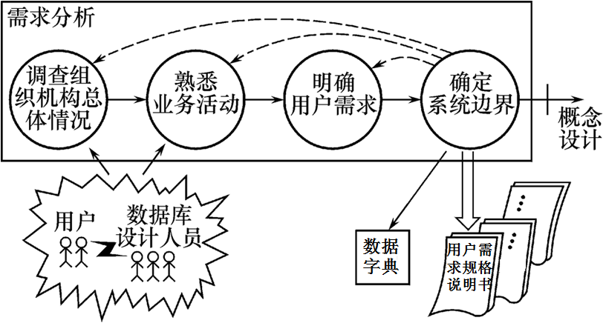
Step1：需求分析
需求分析过程

Slide 7
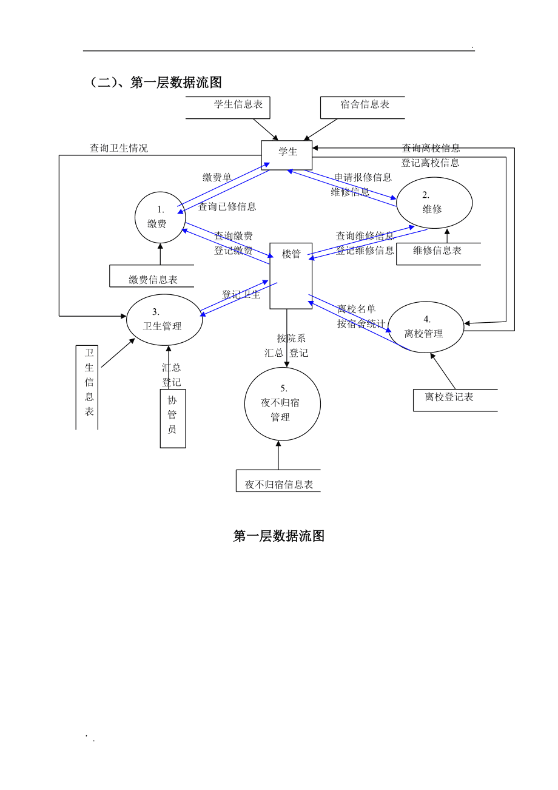

Slide 8
数据字典
数据字典的用途
  进行详细的数据收集和数据分析所获得的主要结果
数据字典的内容
  数据项
  数据结构
  数据流
  数据存储
  处理过程

Slide 9
⒈ 数据项
数据项是不可再分的数据单位
对数据项的描述
数据项描述＝｛ 数据项名，数据项含义说明，别名，
数据类型，长度，取值范围，取值含义，
与其他数据项的逻辑关系，数据项之间的 联系 ｝

Slide 10
⒉ 数据结构
数据结构反映了数据之间的组合关系。
一个数据结构可以由若干个数据项组成，也可以由若干个数据结构组成，或由若干个数据项和数据结构混合组成。
对数据结构的描述
数据结构描述＝｛数据结构名，含义说明，
组成:｛数据项或数据结构｝｝

Slide 11
⒊ 数据流
数据流是数据结构在系统内传输的路径。
对数据流的描述
数据流描述＝｛ 数据流名，说明，数据流来源，
数据流去向，组成:｛数据结构｝，
平均流量，高峰期流量｝

Slide 12
⒋ 数据存储
数据存储是数据结构停留或保存的地方，也是数据流的来源和去向之一。
对数据存储的描述
数据存储描述＝｛数据存储名，说明，编号，
输入的数据流 ，输出的数据流 ，
组成:｛数据结构｝，数据量，存取频度， 存取方式｝

Slide 13
⒌ 处理过程
具体处理逻辑一般用判定表或判定树来描述
处理过程说明性信息的描述
处理过程描述＝｛处理过程名，说明，输入:｛数据流｝，
输出:｛数据流｝，处理:｛简要说明｝｝

Slide 14
数据字典举例
例：学生学籍管理子系统的数据字典。
数据项，以“学号”为例：
数据项： 学号
含义说明：唯一标识每个学生
别名： 学生编号
类型： 字符型
长度： 8
取值范围：00000000至99999999
取值含义：前两位标别该学生所在年级，
后六位按顺序编号
与其他数据项的逻辑关系：

Slide 15
处理过程（续）
数据结构，以“学生”为例
“学生”是该系统中的一个核心数据结构：
数据结构： 学生
含义说明： 是学籍管理子系统的主体数据结构，
定义了一个学生的有关信息
组成： 学号，姓名，性别，年龄，所在系，年级

Slide 16
处理过程（续）
数据流，“体检结果”可如下描述：
数据流： 体检结果
说明： 学生参加体格检查的最终结果
数据流来源：体检
数据流去向：批准
组成： ……
平均流量： ……
高峰期流量：……

Slide 17
处理过程（续）
数据存储，“学生登记表”可如下描述：
数据存储： 学生登记表
说明： 记录学生的基本情况
流入数据流：……
流出数据流：……
组成： ……
数据量： 每年3000张
存取方式： 随机存取

Slide 18
处理过程（续）
处理过程“分配宿舍”可如下描述：
处理过程：分配宿舍
说明： 为所有新生分配学生宿舍
输入： 学生，宿舍
输出： 宿舍安排
处理： 在新生报到后，为所有新生分配学生宿舍。
要求同一间宿舍只能安排同一性别的学生，
同一个学生只能安排在一个宿舍中。
每个学生的居住面积不小于3平方米。
安排新生宿舍其处理时间应不超过15分钟。

Slide 19
数据字典
数据字典是关于数据库中数据的描述，是元数据，而不是数据本身
数据字典在需求分析阶段建立，在数据库设计过程中不断修改、充实、完善

Slide 20
Step2： 概念结构设计
将需求分析得到的用户需求抽象为信息结构（即概念模型）的过程就是概念结构设计
主要用于描述和 表达用户需求，用于描述现实世界，是用户和设计人员都能看得懂的，是用户和设计人员交流的中介
  描述概念模型的工具：E-R模型
  现实世界是事物及其联系
1实体
2属性
3联系

Slide 21
7.3.2 E-R模型
1. 实体之间的联系
  （1）两个实体型之间的联系：
    ①一对一联系（1∶1）
    ②一对多联系（1∶n）
    ③多对多联系（m∶n）

Slide 22
    两个实体之间的联系
系主任
学生
学生
1
n
n
领导
属于
选修
成绩
1
1
m
系
系
课程

Slide 23
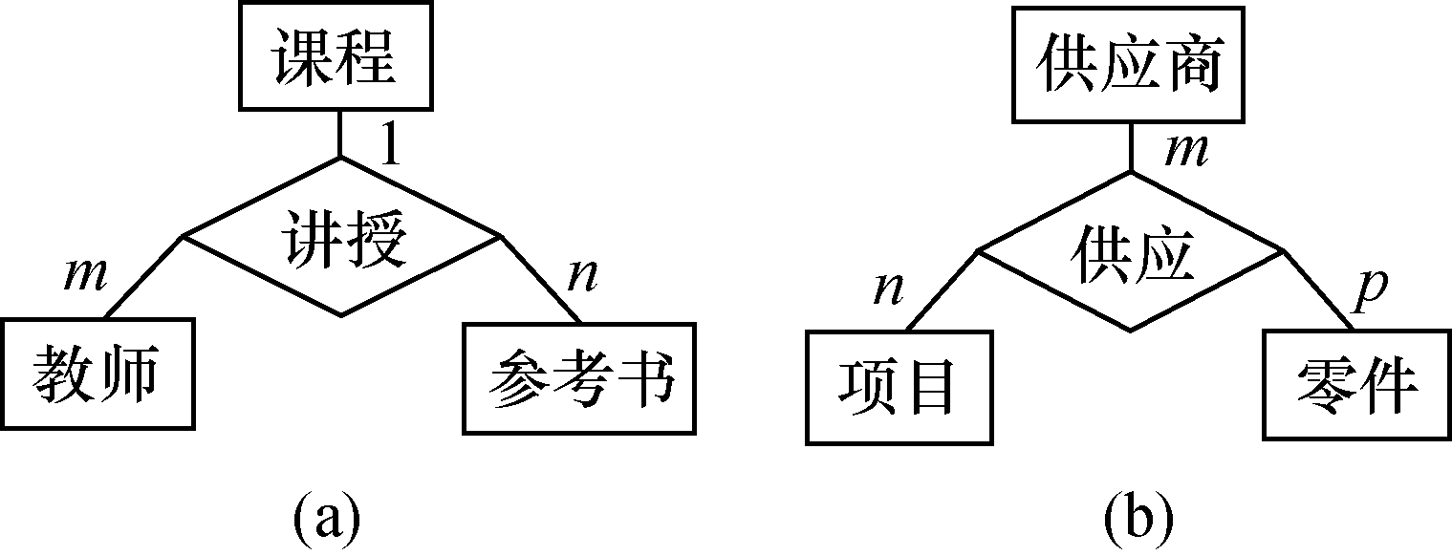
E-R模型（续）
图7.7 三个实体型之间的联系示例

Slide 24
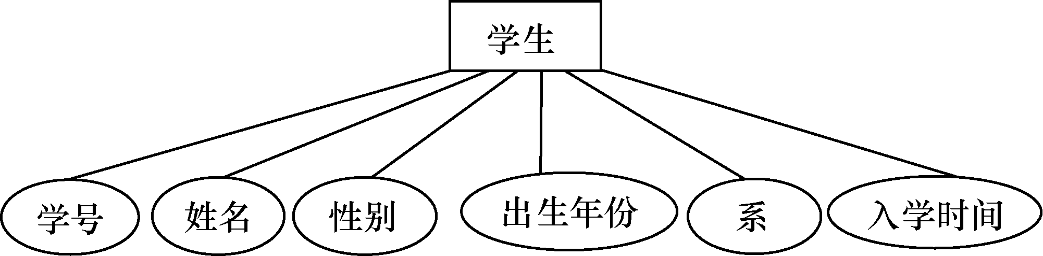
E-R模型（续）
2. E-R图
  E-R图提供了表示实体型、属性和联系的方法：
    实体型：用矩形表示，矩形框内写明实体名。
    属性：用椭圆形表示，并用无向边将其与相应的实体型连接起来。
      例如，学生实体具有学号、姓名、性别、出生年份、系、入学时间等属性，用E-R图表示如图7.9所示
图7.9 学生实体及属性

Slide 25
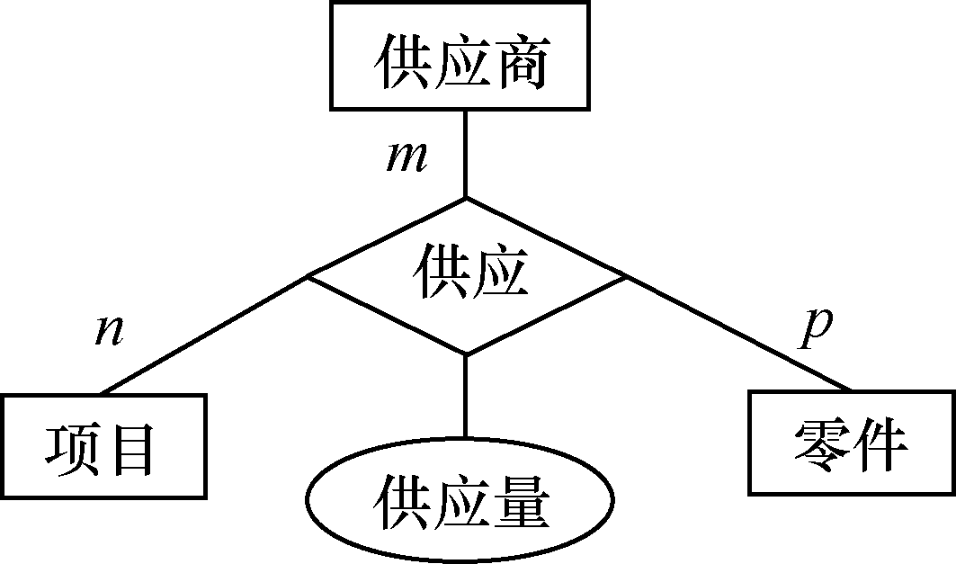
E-R模型（续）
    联系：用菱形表示，菱形框内写明联系名，并用无向边分别与有关实体型连接起来，同时在无向边旁标上联系的类型（1∶1，1∶n或m∶n）。
    联系可以具有属性
图7.10 联系的属性

Slide 26
E-R模型（续）
3. 一个实例
  某个工厂物资管理的概念模型。物资管理涉及的实体有：
    仓库：属性有仓库号、面积、电话号码
    零件：属性有零件号、名称、规格、单价、描述
    供应商：属性有供应商号、姓名、地址、电话号码、账号
    项目：属性有项目号、预算、开工日期
    职工：属性有职工号、姓名、年龄、职称

Slide 27
E-R模型（续）
  这些实体之间的联系如下：
  （1） 一个仓库可以存放多种零件，一种零件可以存放在多个
  仓库中，因此仓库和零件具有多对多的联系。用库存量
  来表示某种零件在某个仓库中的数量。
  （2） 一个仓库有多个职工当仓库保管员，一个职工只能在一
  个仓库工作，因此仓库和职工之间是一对多的联系。

Slide 28
E-R模型（续）
  这些实体之间的联系如下（续）：
  （3） 职工之间具有领导与被领导关系。即仓库主任领导若
  干保管员，因此职工实体型中具有一对多的联系。
  （4） 供应商、项目和零件三者之间具有多对多的联系。即一
  个供应商可以供给若干项目多种零件，每个项目可以使
  用不同供应商供应的零件，每种零件可由不同供应商供
  给。

Slide 29
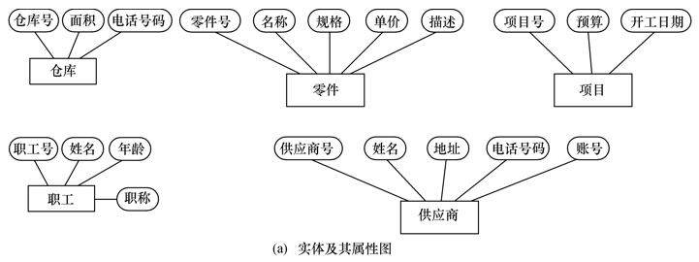
E-R模型（续）

Slide 30
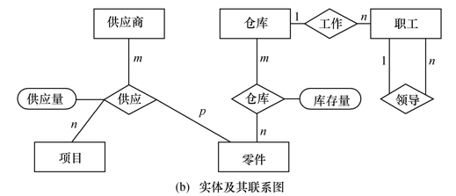
E-R模型（续）

Slide 31
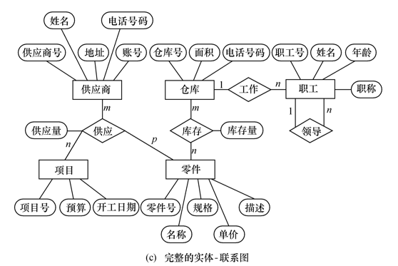
E-R模型（续）

Slide 32
设计ER图过程中的难点：
实体和属性到底怎么区分？？

Slide 33
7.3.5 概念结构设计
1. 实体与属性的划分原则
  为了简化E-R图的处置，现实世界的事物能作为属性对待的，尽量作为属性对待。
  两条准则：
    （1）作为属性，不能再具有需要描述的性质。属性必须是不可分的数据项，不能包含其他属性。
    （2）属性不能与其他实体具有联系，即E-R图中所表示的联系是实体之间的联系。

Slide 34
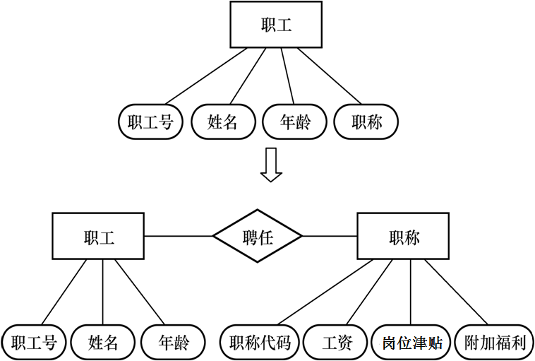
概念结构设计（续）
[例1] 职工是一个实体，职工号、姓名、年龄是职工的属性。
  职称如果没有与工资、福利挂钩，根据准则（1）可以作为职工实体的属性
  如果不同的职称有不同的工资、住房标准和不同的附加福利，则职称作为一个实体更恰当

Slide 35
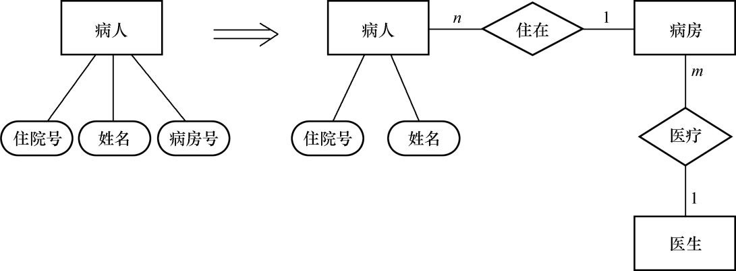
概念结构设计（续）
[例2] 在医院中，一个病人只能住在一个病房，病房号可以作为病人实体的一个属性；
如果病房还要与医生实体发生联系，即一个医生负责几个病房的病人的医疗工作，则根据准则（2） 病房应作为一个实体。

Slide 36
1、系统设计：
自顶向下，将功能分成子模块
2、ER图设计：
自底向上，设计子ER图，将各子ER图进行集成

Slide 37
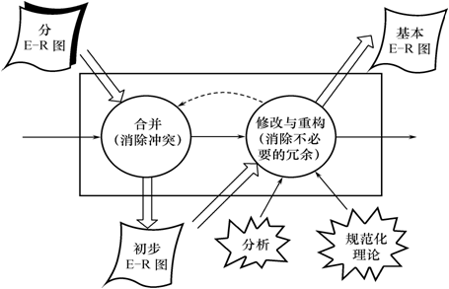
概念结构设计（续）
2. E-R图的集成
  E-R图的集成一般需要分两步
    合并。解决各分E-R图之间的冲突，将分E-R图合并起来生成初步E-R图。
    修改和重构。消除不必要的冗余，生成基本E-R图。

Slide 38
概念结构设计（续）
  （1）合并E-R图，生成初步E-R图
    各个局部应用所面向的问题不同，各个子系统的E-R图之间必定会存在许多不一致的地方，称之为冲突。
    子系统E-R图之间的冲突主要有三类：
      ①属性冲突
      ②命名冲突
      ③结构冲突

Slide 39
概念结构设计（续）
  ①属性冲突
    属性域冲突，即属性值的类型、取值范围或取值集合不同。
      例如零件号，有的部门把它定义为整数，有的部门把它定义为字符型。
      年龄，某些部门以出生日期形式表示职工的年龄，而另一些部门用整数表示职工的年龄。
    属性取值单位冲突。
      例如，零件的重量有的以公斤为单位，有的以斤为单位，有的以克为单位。

Slide 40
概念结构设计（续）
  ②命名冲突
    同名异义，即不同意义的对象在不同的局部应用中具有相同的名字。
    异名同义（一义多名），即同一意义的对象在不同的局部应用中具有不同的名字。
      如对科研项目，财务科称为项目，科研处称为课题，生产管理处称为工程。
    命名冲突
      可能发生在实体、联系一级上
      也可能发生在属性一级上
      通过讨论、协商等行政手段加以解决

Slide 41
概念结构设计（续）
  ③结构冲突
    同一对象在不同应用中具有不同的抽象。
      例如，职工在某一局部应用中被当作实体，而在另一局部应用中则被当作属性。
      解决方法：把属性变换为实体或把实体变换为属性，使同一对象具有相同的抽象。
    同一实体在不同子系统的E-R图中所包含的属性个数和属性排列次序不完全相同。
      解决方法：使该实体的属性取各子系统的E-R图中属性的并集，再适当调整属性的次序。

Slide 42
概念结构设计（续）
  ③结构冲突（续）
    实体间的联系在不同的E-R图中为不同的类型。
      实体E1与E2在一个E-R图中是多对多联系，在另一个E-R图中是一对多联系
      解决方法是根据应用的语义对实体联系的类型进行综合或调整。

Slide 43
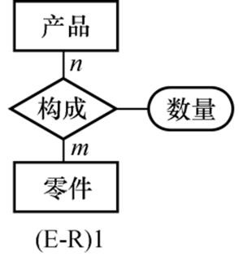
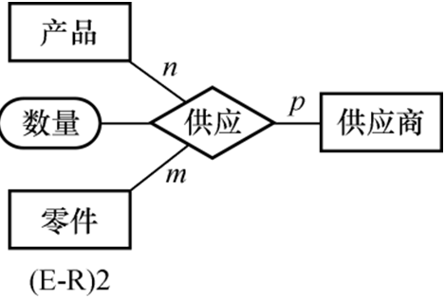
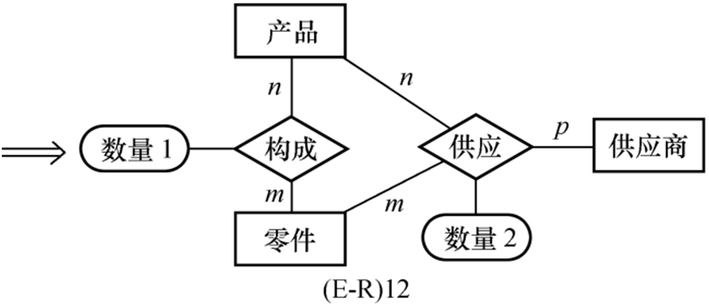
概念结构设计（续）
图7.25(a)中零件与产品之间存在多对多的联系“构成”
图7.25(b)中产品、零件与供应商三者之间还存在多对多的联系“供应”
合并两个E-R图，如图7.25(c)

Slide 44
概念结构设计（续）
  （2）消除不必要的冗余，设计基本E-R图
    所谓冗余的数据是指可由基本数据导出的数据，冗余的联系是指可由其他联系导出的联系。
    消除冗余主要采用分析方法，即以数据字典和数据流图为依据，根据数据字典中关于数据项之间逻辑关系的说明来消除冗余。

Slide 45
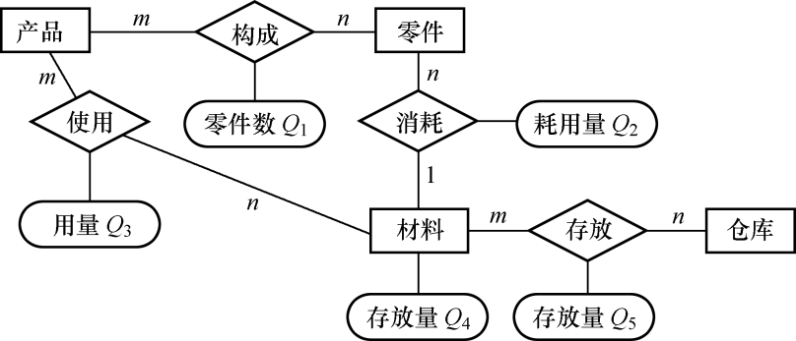
概念结构设计（续）
    如图7.26中，Q₃=Q₁×Q₂，Q₄=∑Q₅。所以Q₃和Q₄是冗余数据，可以消去。并且由于Q₃消去，产品与材料间m:n的冗余联系也应消去。
图7.26 消除冗余
并不是所有的冗余数据与冗余联系都必须加以消除，有时为了提高效率，不得不以冗余信息作为代价。

